Slide 1
Generación de lenguaje natural
PARTE 2: Generación de instrucciones
en un entorno virtual
JUEVES
Luciana Benotti & Carlos Areces
luciana.benotti@gmail.com
Equipo PLN – Universidad Nacional de Cordoba
INRIA Nancy Grand Est

Slide 2
La historia hasta ahora ...
Generación de
lenguaje natural
Determinación
del contenido
Realización sintáctica
Elaboración
de la oración

Slide 3
La historia hasta ahora ...
LUNES
Generación de
lenguaje natural
Determinación
del contenido
Realización sintáctica
Elaboración
de la oración

Slide 4
La historia hasta ahora ...
LUNES
Generación de
lenguaje natural
MARTES
Determinación
del contenido
Realización sintáctica
Elaboración
de la oración

Slide 5
La historia hasta ahora ...
LUNES
Generación de
lenguaje natural
MARTES
Determinación
del contenido
Realización sintáctica
MIERCOLES
Elaboración
de la oración

Slide 6
La historia hasta ahora ...
LUNES
Generación de
lenguaje natural
?
MARTES
Determinación
del contenido
Realización sintáctica
MIERCOLES
Elaboración
de la oración

Slide 7
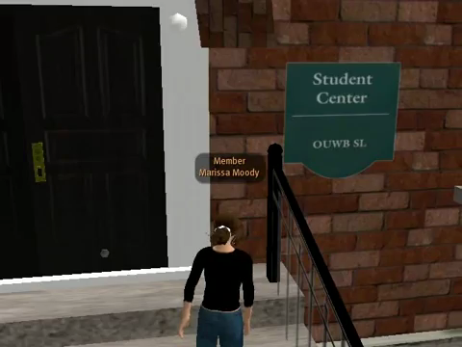
La segunda parte
Marissa,
enter the
Student Center
Generación de
lenguaje natural
Determinación
del contenido
Realización sintáctica
Elaboración
de la oración

Slide 8
La segunda parte
Marissa,
enter the
Student Center
Generación de
lenguaje natural
HOY
Determinación
del contenido
Realización sintáctica
Elaboración
de la oración

Slide 9
La segunda parte
MAÑANA
Marissa,
enter the
Student Center
Generación de
lenguaje natural
HOY
Determinación
del contenido
Realización sintáctica
MAÑANA
Elaboración
de la oración

Slide 10


Qué vamos a hacer hoy?
Introducción a los entornos virtuales
  Una rápida historia
  GIVE World: Un mundo virtual simple
  Generación de instrucciones en entornos virtuales
Herramientas para determinación del contenido
  Introducción a planning, planning vs búsqueda
  Representación de un problema de planning
  El algoritmo de graphplan
  Búsqueda en el espacio de estados y heurísticas

Slide 11
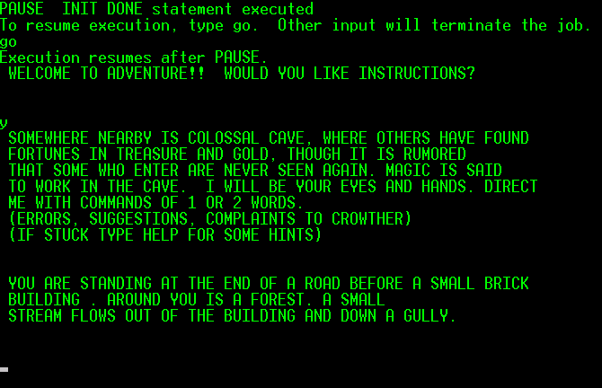
Entornos virtuales: Una rápida historia
'70: Interacción basada en texto

Slide 12
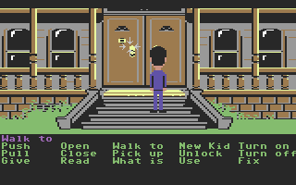
Entornos virtuales: Una rápida historia
'80: Empiezan los primeros gráficos

Slide 13
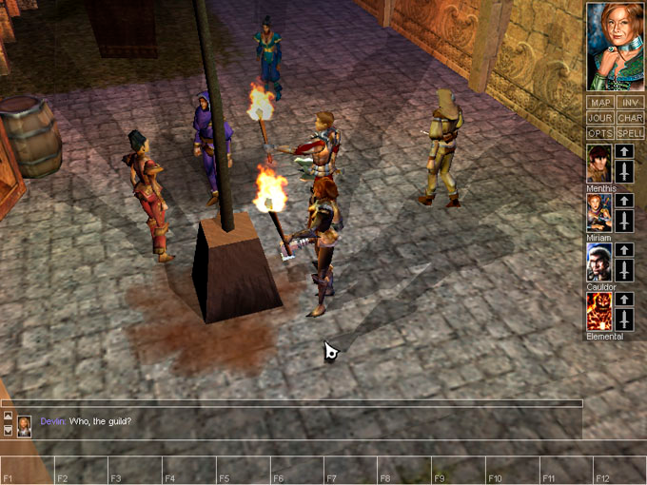
Entornos virtuales: Una rápida historia
'90: Empiezan los juegos online multijugador

Slide 14
Entornos virtuales: Una rápida historia
2000: Llegan las comunidades online con contenido creado por los usuarios

Slide 15
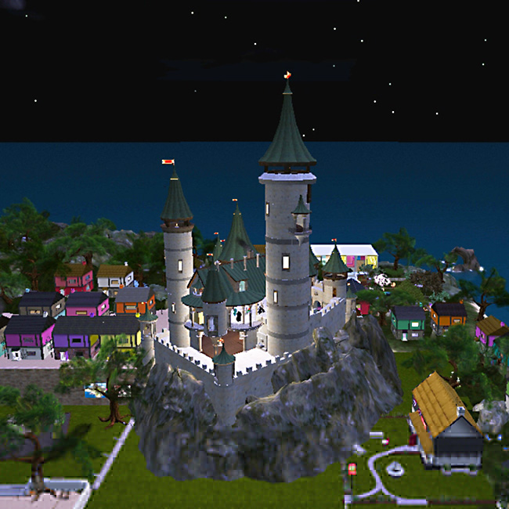

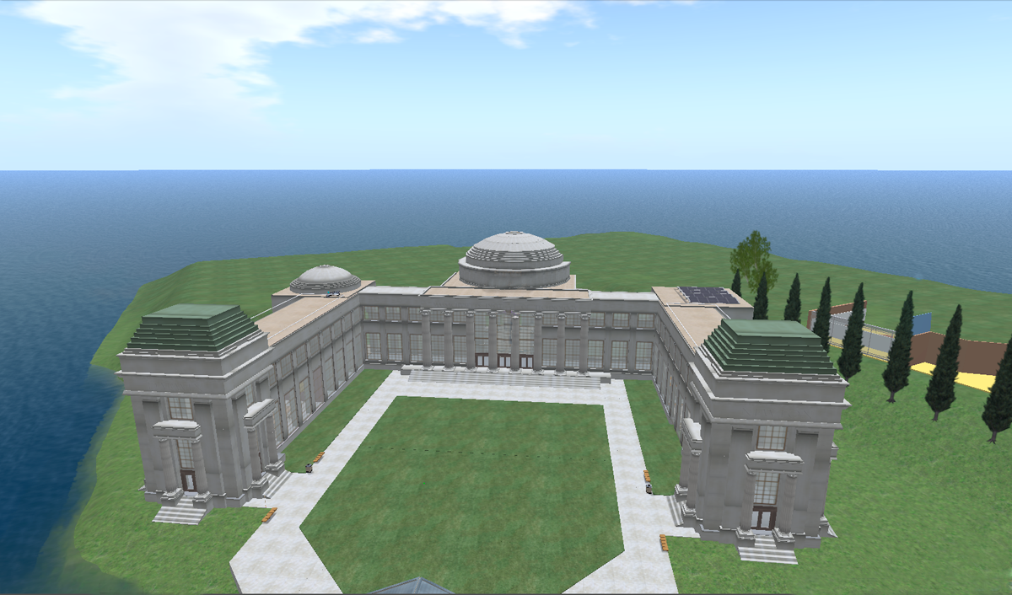


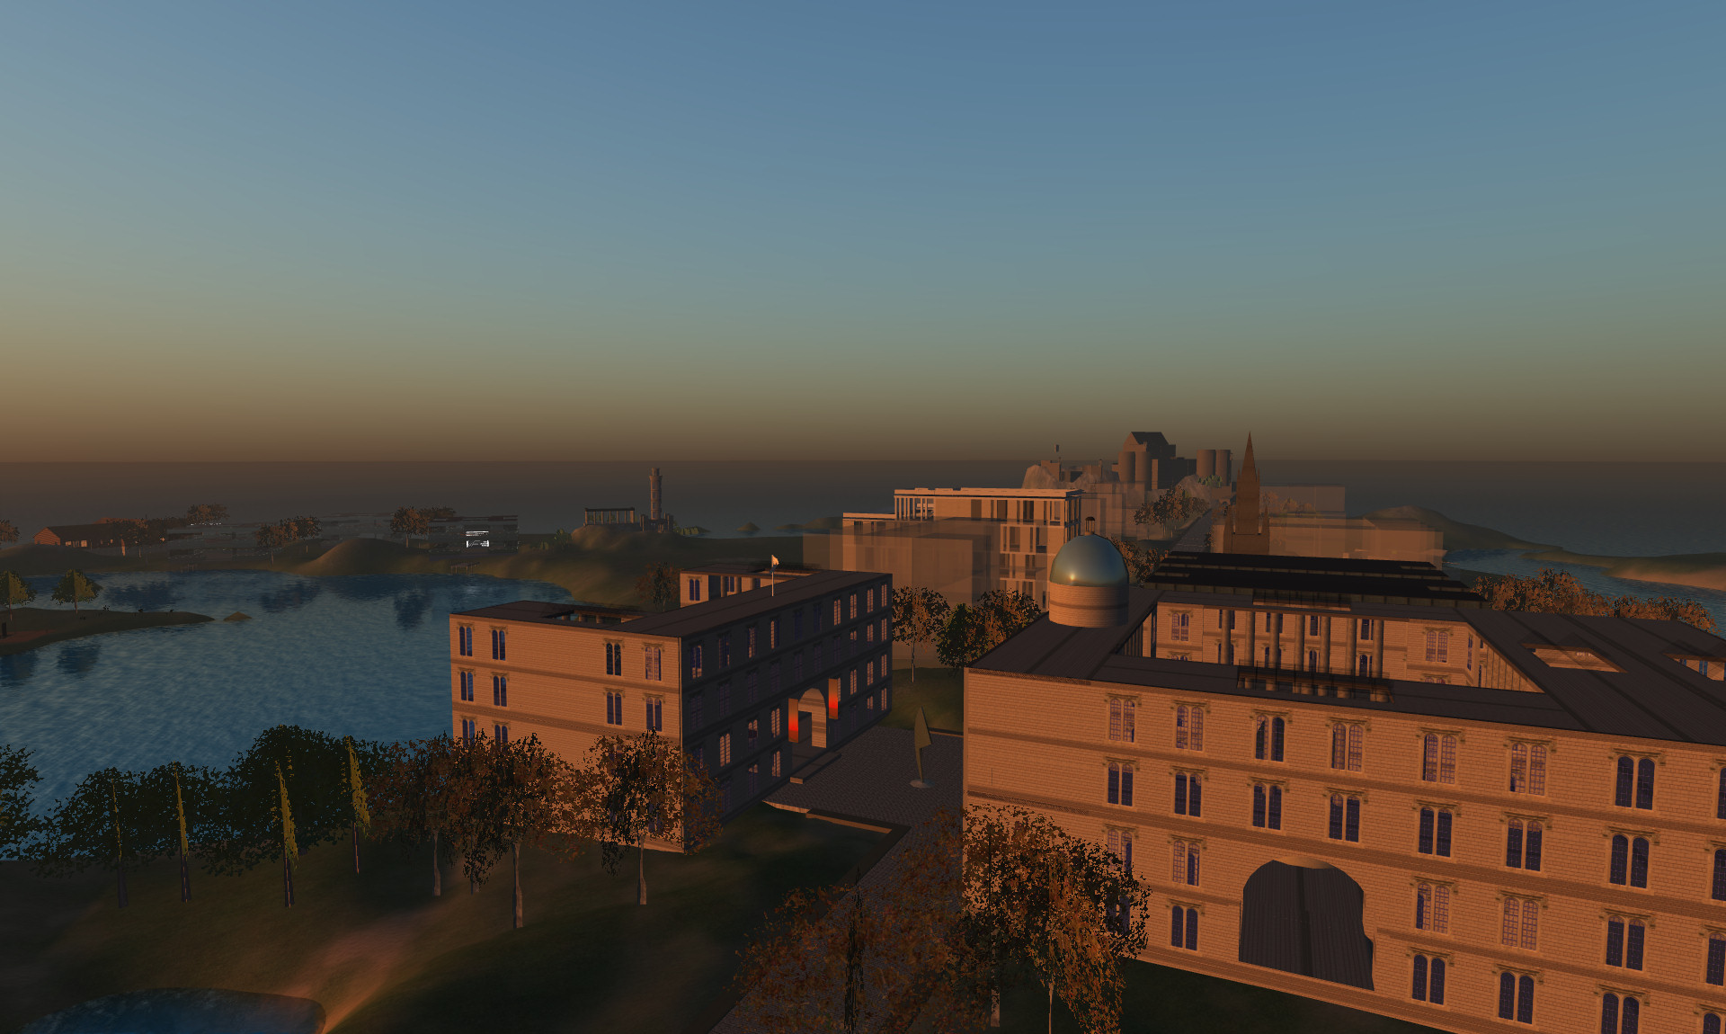


2010': Llega la educación virtual?
Mas de 100 universidades de todo el mundo tienen un 'campus virtual'

Slide 16
Qué vamos a hacer hoy?
Introducción a los entornos virtuales
  Una rápida historia
  Mundo GIVE: Un mundo virtual simple
  Generación de instrucciones en entornos virtuales
Determinación del contenido
  Introducción a planning, planning vs búsqueda
  Representación de un problema de planning
  El algoritmo de graphplan
  Búsqueda en el espacio de estados y heurísticas
  Determinación del contenido como planning

Slide 17
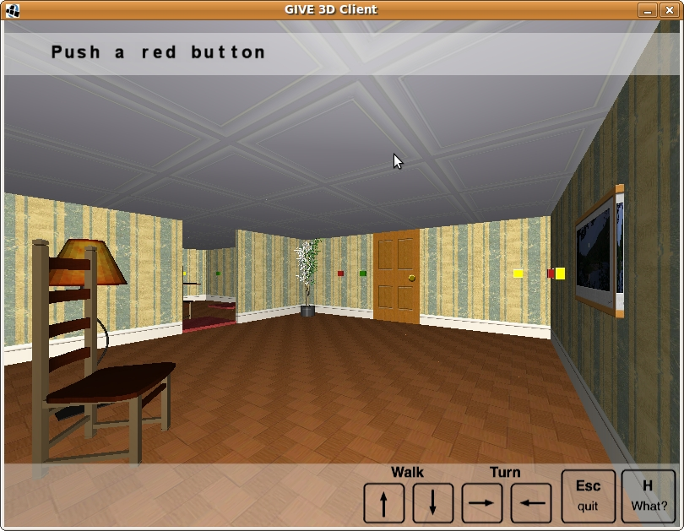
El mundo GIVE: Introducción
  La meta es variable, ej, encontrar un trofeo
  El usuario puede:
    apretar botones,
    abrir puertas,
    desactivar alarmas, etc.
  El mundo representa propiedades estáticas (ej, color) y dinámicas de objetos (ej, visibilidad).
El mundo GIVE

Slide 18
El mundo GIVE: Demo 3D

Slide 19
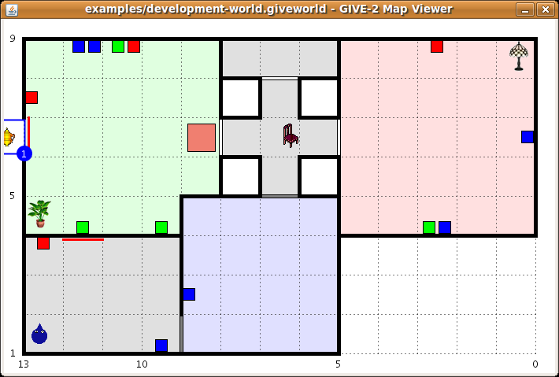
El mundo GIVE: Diseñando mapas
Los mundos GIVE pueden diseñarse con distintas caracteristicas
El mapa puede visualizarse
Y las propiedades de los objetos

Slide 20
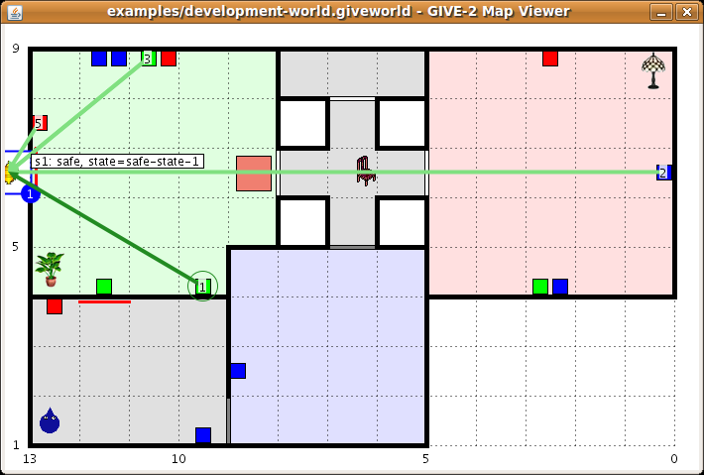
El mundo GIVE: Demo mapas

Slide 21
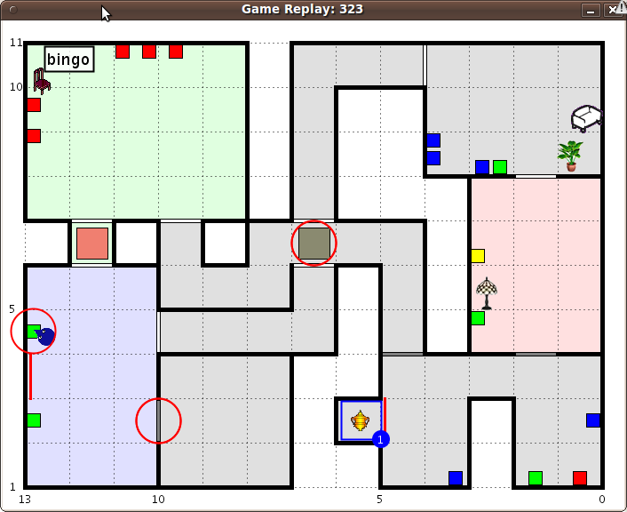
El mundo GIVE: Acciones
El usuario puede apretar botones
Y como efecto colateral:
  Desactivar alarmas
  Abrir puertas
Si el usuario pisa una alarma activada pierde

Slide 22
Qué vamos a hacer hoy?
Introducción a los entornos virtuales
  Una rápida historia
  GIVE World: Un mundo virtual simple
  Para qué generar instrucciones en entornos virtuales?
Herramientas para determinación del contenido
  Introducción a planning, planning vs búsqueda
  Representación de un problema de planning
  El algoritmo de graphplan
  Búsqueda en el espacio de estados y heurísticas

Slide 23
Aprender ciencia en un entorno virtual

Slide 24
Aprender arte en un entorno virtual

Slide 25
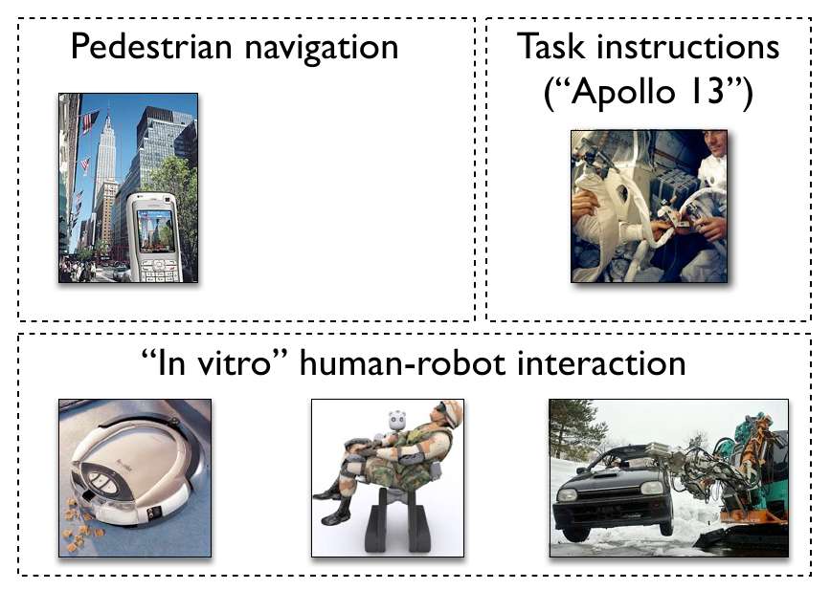
Y muchas mas aplicaciones ...

Slide 26

Formas de dar instrucciones
Manuales de instrucciones

Slide 27
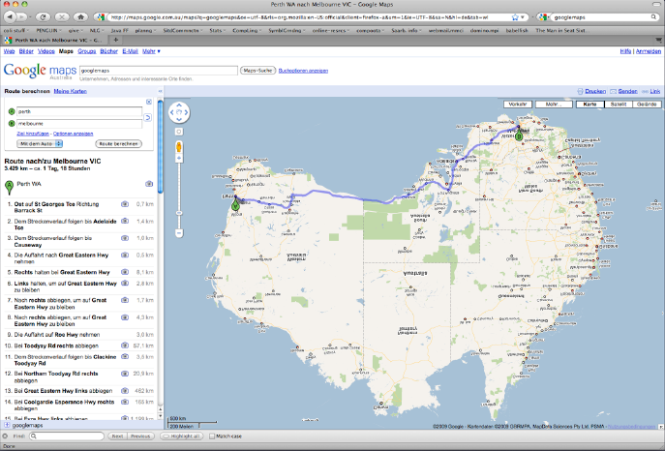
Formas de dar instrucciones
Mapas de direcciones

Slide 28
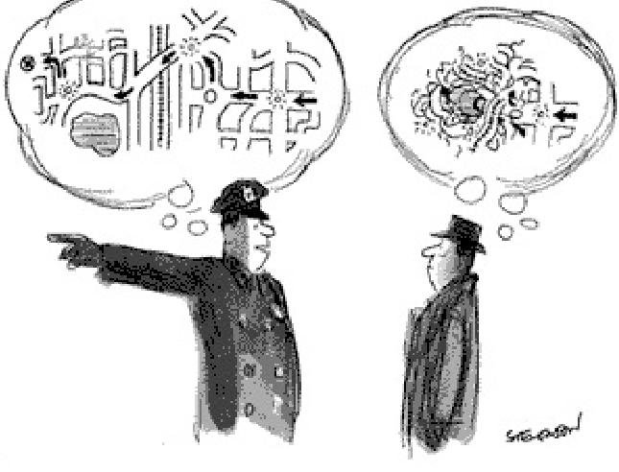
Formas de dar instrucciones

Slide 29
Qué necesito para dar instrucciones?
Saber qué es lo que quiero lograr con las instrucciones:
  Representar y razonar sobre la meta
Saber cuál es la situación en la que el mundo se encuentra en este momento:
  Representar y razonar sobre el estado inicial
Saber cómo puede cambiar el mundo:
  Representar y razonar sobre las acciones posibles

Slide 30
Pero también ...
Necesito ganas de colaborar!
Para darte una instrucción que sé que vas a poder llevar a cabo.
Es mas seguro que te vaya bien si te acompaño y te ayudo cuando estás en problemas
  monitoreo de la ejecución

Slide 31
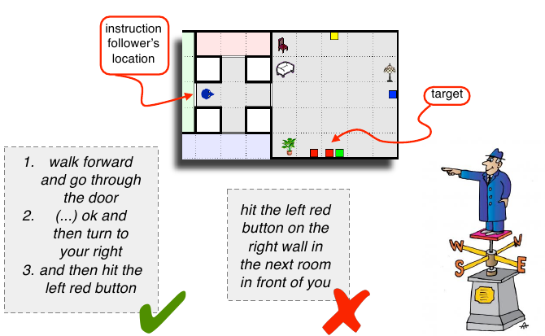
Dando instrucciones colaborativas

Slide 32
Qué vamos a hacer hoy?
Introducción a los entornos virtuales
  Una rápida historia
  Mundo GIVE: Un mundo virtual simple
  Generación de instrucciones en entornos virtuales
Determinación del contenido
  Introducción a planning, planning vs búsqueda
  Representación de un problema de planning
  El algoritmo de graphplan
  Búsqueda en el espacio de estados y heurísticas

Slide 33
Qué es planning?
Planning es la tarea de inferir una secuencia de acciones que, al ser ejercutada en un determinado estado del mundo, llegara a una meta
Planning es una tarea de inferencia
Nosotros la usaremos para determinación del contenido de GLN en entornos virtuales
Pero tiene otras aplicaciones ...

Slide 34

Aplicaciones de planning
Decidir las acciones de una linea de producción
Decidir los movimientos de un ascensor
Decidir el movimiento de papel dentro de una fotocopiadora
Decidir las acciones de
un robot
(como el Mars Rovers)

Slide 35
Definiendo un problema de planning
El primer ingrediente es un sistema de transición de estados (STE)
Un STE es un modelo formal del entorno virtual (o real) para el que queremos inferir planes
Un STE se define como una tupla Σ = (S, A, γ)
  S es un conjunto de estados
  A es un conjunto de acciones
  γ:S × A → 2^{S} es una función de transición de estados

Slide 36
Definiendo un problema de planning
Un problema de planning es una tupla P = (Σ,s0,Sg) donde:
  Σ es un STE
  si ∈ S es un estado inicial
  Sg C S es la meta
Un plan es una secuencia de acciones a1, a2, . . ., ak tal que:
  La secuencia de estados si, s1, . . . ,sk satisfies s1 ∈ γ(si,a1), s2 ∈ γ(s1,a2), . . . , sk ∈ γ(sk-1,ak),
  sk ∈ Sg

Slide 37
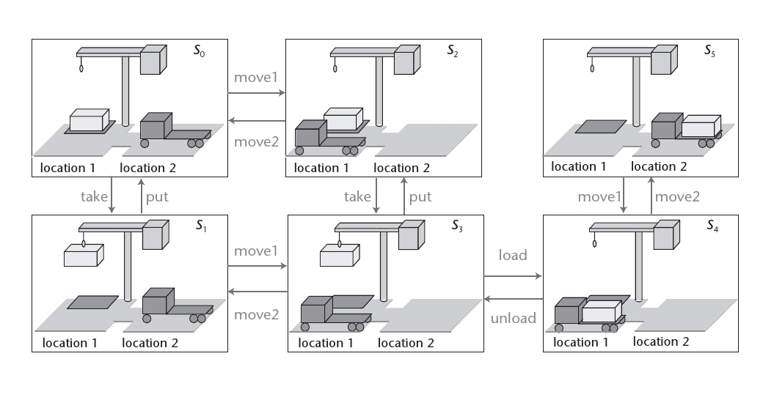
Ejemplo de un problema de planning
Un sistema de transición de estados puede representarse como un grafo dirigido

Slide 38
Ejemplo de un problema de planning
Estado inicial
Meta
El estado inicial y la meta son nodos en el grafo

Slide 39
Ejemplo de un problema de planning
Estado inicial
Meta
Un plan es un camino del estado inicial a la meta

Slide 40
Ejemplo de un problema de planning
Estado inicial
Meta
Un plan es un camino del estado inicial a la meta

Slide 41
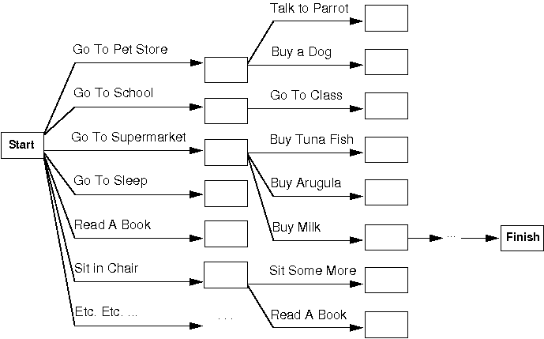
Pero planning es búsqueda!
Si, los problemas simples de planning se pueden resolver como búsqueda pero …

Slide 42

Búsqueda ciega
La meta es vista como una caja negra por los metodos ciegos de búsqueda:
  Depth-first search
  Breath-first search
  Etc.
En búsqueda ciega no sabemos:
  cuán lejos estamos de la meta ni
  cómo distinguir acciones relevantes

Slide 43
Qué vamos a hacer hoy?
Introducción a los entornos virtuales
Determinación del contenido
  Introducción a planning, planning vs búsqueda
  Representación de un problema de planning
  El algoritmo de graphplan
  Búsqueda en el espacio de estados y heurísticas
  Determinación del contenido como planning

Slide 44
Deseos para una representación
Necesitamos una representación tal que los algoritmos puedan aprovechar la estructura del problema examinando:
  Las transiciones posibles
  La estructura de la meta
Necesitamos un lenguaje que sea
  Lo suficientemente expresivo como para describir una variedad de problemas
  Pero restringido tal que existan algoritmos eficientes

Slide 45
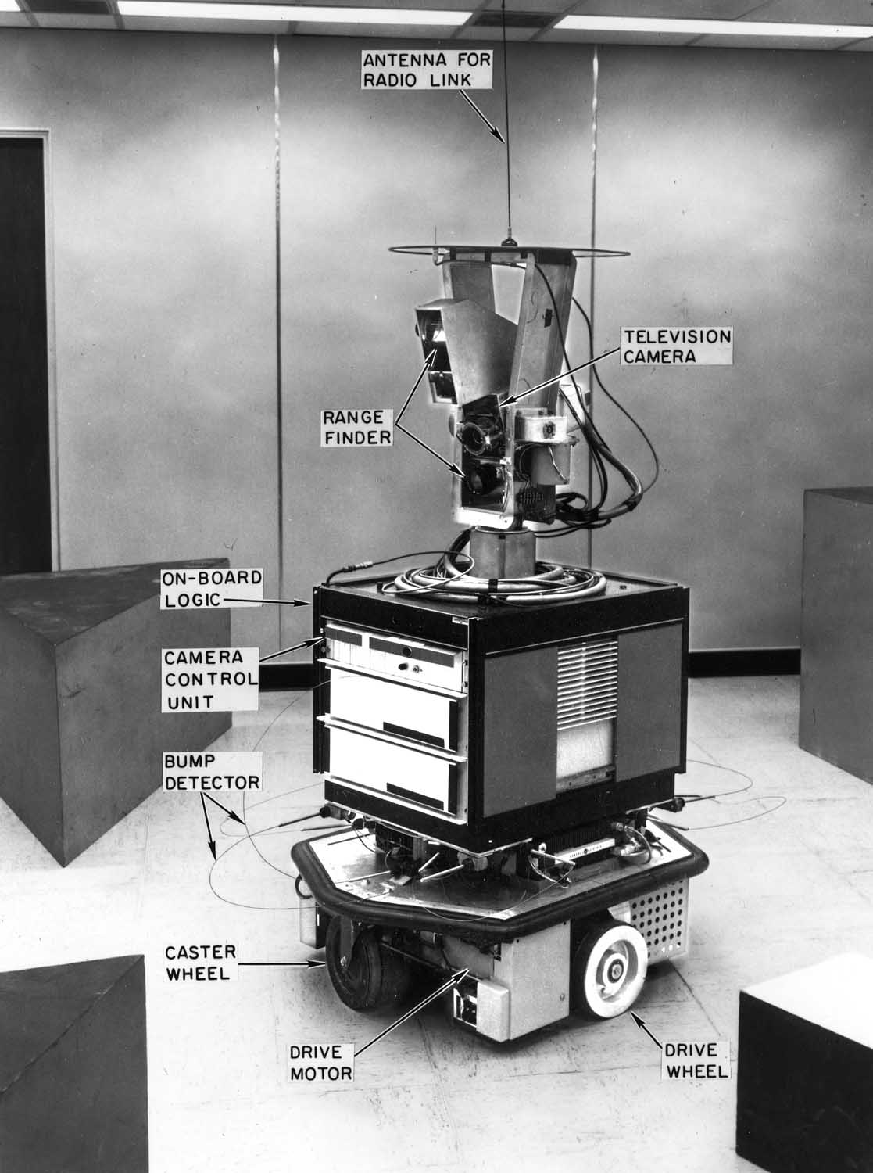
STRIPS: Introducción
Stanford Research Institute Problem Solver
Lenguaje más usado para planning
Actions are modeled as structured ways of modifying the world
Simple pero expresivo

Slide 46
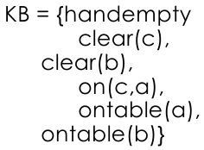
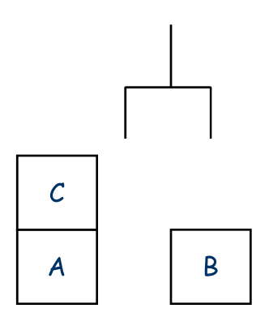
STRIPS: Sintaxis de estados
El estado es como un conjunto de literales positivos de lógica de primer orden
No hay literales negativos porque se usa CWA
Los literales no pueden tener funciones ni variables:
  clear(f(c))
  on(X,Y)

Slide 47
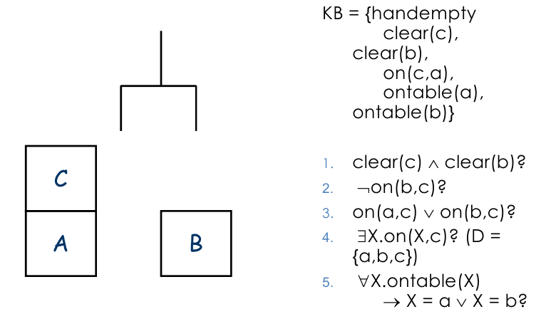
STRIPS: Semántica de los estados
You can think of a STRIPS state as a database or a first order model.

Slide 48
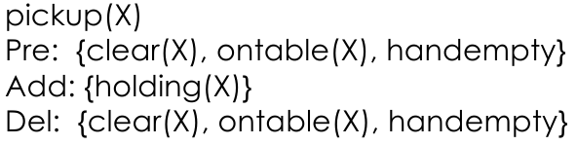
STRIPS: Sintaxis de las acciones
STRIPS representa acciones usando un nombre y 3 listas:
  Precondiciones
  Efectos a agregar
  Efectos a borrar
pickup(X) es llamado un operador STRIPS, un operador contiene variables
Cada instanciación de un operador, e.g., pickup(a) resulta en una acción específica

Slide 49
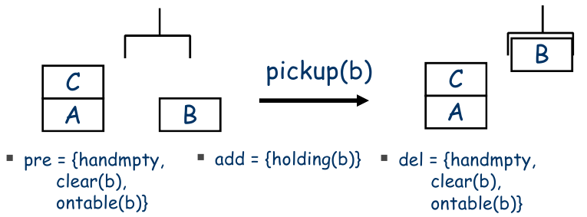
STRIPS: Semántica de la acciones
{handmpty
clear(c),
clear(b),
on(c,a),
ontable(a),
ontable(b)}

Slide 50
STRIPS: Semántica de la acciones
{handmpty
clear(c),
clear(b),
on(c,a),
ontable(a),
ontable(b)}

Slide 51
STRIPS: Semántica de la acciones
{handmpty
clear(c),
clear(b),
on(c,a),
ontable(a),
ontable(b)}
{handmpty
clear(c),
clear(b),
on(c,a),
ontable(a),
ontable(b)
holding(b)}

Slide 52
STRIPS: Semántica de la acciones
{handmpty
clear(c),
clear(b),
on(c,a),
ontable(a),
ontable(b)}
{handmpty
clear(c),
clear(b),
on(c,a),
ontable(a),
ontable(b)
holding(b)}
{
clear(c),
on(c,a),
ontable(a),
holding(b)}

Slide 53
STRIPS: Semántica de las acciones
Para que una acción STRIPS sea aplicable a un estado todas sus precondiciones deben ser verdaderas en el estado
Esto se puede hacer simplemente evaluando pertenencia ya que sólo tenemos átomos en la lista de precondiciones.
Si la acción es aplicable, el nuevo estado es generado:
  eliminando todos los literales en la lista Del
  agregando todos los literales en la lista Add

Slide 54
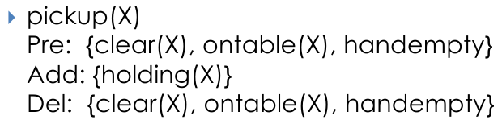
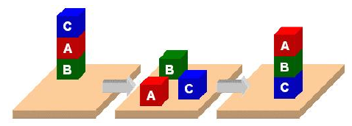
STRIPS: El mundo de bloques
?
?

Slide 55
STRIPS: El mundo de bloques
?
pickup
??

Slide 56
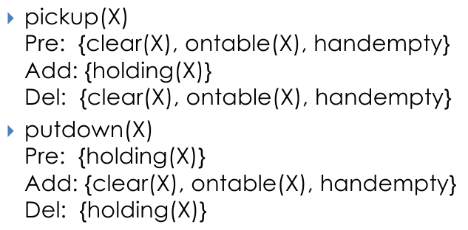
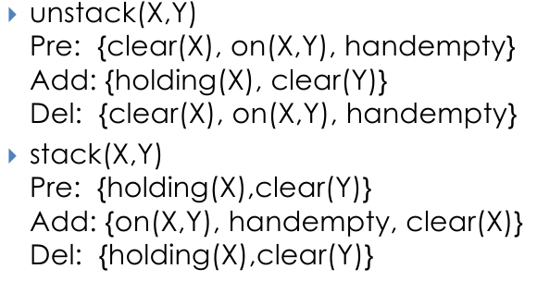
STRIPS: El mundo de bloques
?
pickup
??

Slide 57
STRIPS: El mundo de bloques
unstack
putdown
pickup
stack

Slide 58
STRIPS: El mundo de bloques
Porqué tantas
acciones?
unstack
putdown
pickup
stack

Slide 59
STRIPS: El mundo de bloques
Porqué tantas
acciones?
unstack
putdown
pickup
stack

Slide 60
Extendiendo STRIPS: ADL
Como STRIPS no tiene efectos condicionales, se debe especificar una acción para cada condición
ADL extiende STRIPS con:
  Efectos condicionales
  Soporte sintáctico para igualdad/desigualdad
  Soporte de tipos (X: Red)
  Fórmulas arbitrarias en las precondiciones
Pocos planners implementan ADL completo

Slide 61
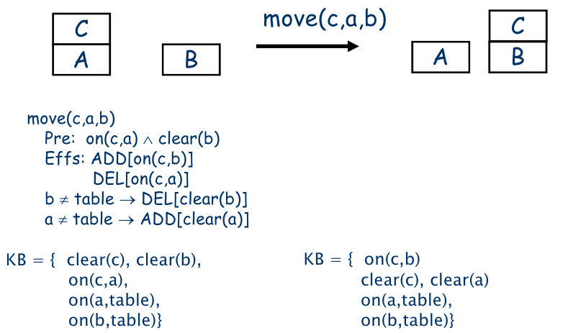
ADL: Semántica de las acciones

Slide 62
Qué vamos a hacer hoy?
Introducción a los entornos virtuales
Determinación del contenido
  Introducción a planning, planning vs búsqueda
  Representación de un problema de planning
  El algoritmo de GraphPlan
  Búsqueda en el espacio de estados y heurísticas
  Determinación del contenido como planning

Slide 63
GraphPlan: Introducción
El algoritmo opera en 2 fases:
Construir un grafo de planning que codifique las interacciones entre acciones
Usar el grafo de planning para restringir la búsqueda de un plan válido
  Si un plan existe, es un subgrafo del grafo de planning
Un grafo de planning puede construirse tiempo polinomial
El algoritmo de búsqueda es completo y termina, pero es PSPACE-Complete

Slide 64
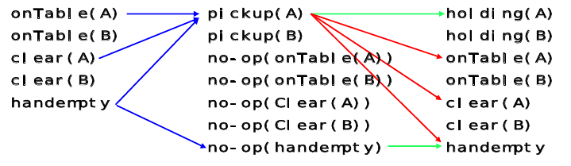

Graphplan: Construir el grafo
2 tipos de nodos (organizados en niveles):
  Literales: P
  Acciones: A
3 tipos de arcos:
  Precondition: P -> A
  Add: A -> P
  Delete: A -> P
Los niveles de literales y acciones se alternan
Los niveles de acción incluyen acciones cuyas precondiciones se satisfacen en los niveles previous mas acciones no-op
P₁ A₁ P₂…

Slide 65
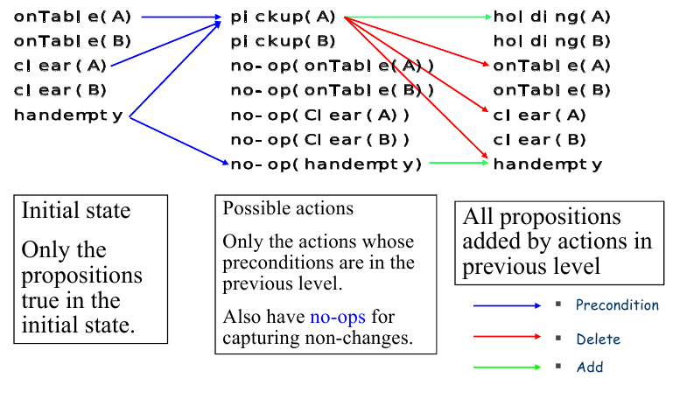
Graphplan: construir el grafo
Estado inicial:
Sólo las propocisiones verdaderas en el estado inicial
Acciones posibles:
Sólo las acciones cuyas precondiciones están en el nivel anterior
También tenemos noops para capturar lo que no cambia
Todas las proposiciones
agregadas por las acciones del nivel anterior

Slide 66
Graphplan: construir el grafo
El nivel P0 contiene hechos que son verdaderos en el estado inicial
El nivel A0 contiene todas las acciones cuyas precondiciones son verdaderas en el estado inicial; mas una acción no-op para cada literal.
La precondición y el efecto de una acción no-op es el mismo literal
…
El nivel Pi contiene todos los literales despues de aplicadas las acciones del nivel Ai-1 al nivel Pi-1
El nivel Ai contiene todas las acciones cuyas precondiciones son verdaderas en Pi

Slide 67
Graphplan: Construir el grafo
Además de hechos y acciones, graphplan calcula y agrega mutexes al grafo
Los mutexes son arcos entre dos nodos en el grafo que indican que esos dos nodos no pueden ocurrir en ese nivel
Un mutex entre una acción a1 y a2 en la misma capa Ai significa que a1y a2 no podrán ser ejecutadas simultáneamente en el paso i-ésimo de ningún plan
Un mutex entre dos hechos F1 y F2 en la misma capa Pi significa que F1 y F2 no pueden ser verdaderos simultáneamente despuéd de I pasos de ejecución

Slide 68
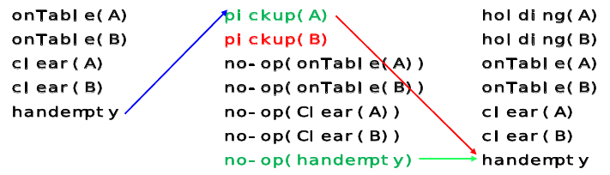
Graphplan: construir el grafo
Dos acciones son mutex si una de ellas borra una precondición o un efecto add de la otra.
Los no-ops participan en los mutexes.

Slide 69
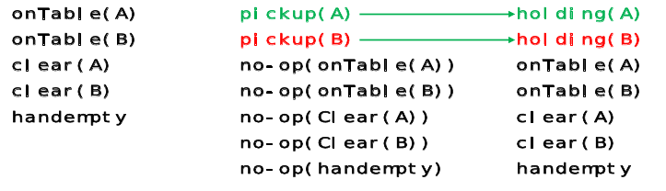
Graphplan: construir el grafo
Dos proposiciones p y q son mutex si todas las acciones que agregan p son mutex con todas las acciones que agregan q.

Slide 70
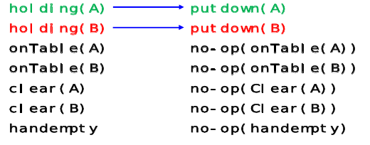
Graphplan: construir el grafo
Dos acciones son mutex si dos de sus precondiciones son mutex.

Slide 71
Graphplan: Construir mutex
Dos acciones o literales son mutex (mutualmente excluyentes) en algun nivel si no pueden suceder juntas en ese nivel
Dos acciones son mutex si:
  Una borra las precondiciones o los efectos add de la otra
  Dos de sus precondiciones son mutex
Dos proposiciones son mutex si:
  Todas las acciones que agregan una son mutex con todas las acciones que agregan la otra

Slide 72
Graphplan: ejemplo simple
Estado Inicial: (and (garbage) (cleanHands) (quiet))
Meta: (and (dinner) (present) (not (garbage))
Actiones:
  Cook :precondition (cleanHands)
  :effect (dinner)
  Wrap :precondition (quiet)
  :effect (present)
  Carry :precondition
  :effect (and (not (garbage)) (not (cleanHands))
  Dolly :precondition
  :effect (and (not (garbage)) (not (quiet)))

Slide 73
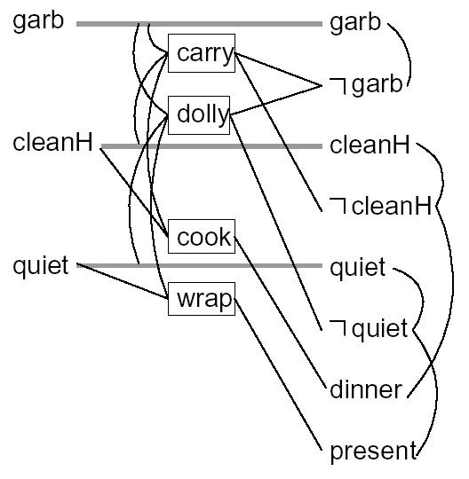
Graphplan: ejemplo simple

Slide 74
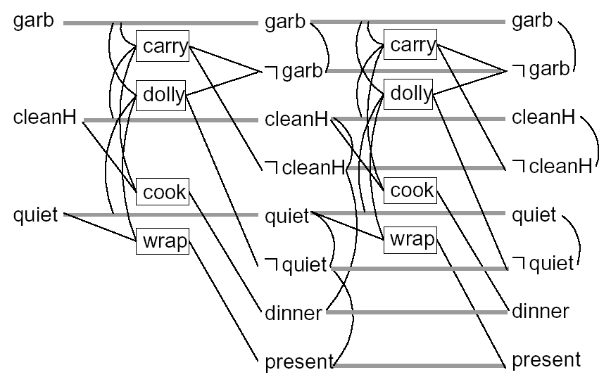
Graphplan: ejemplo simple

Slide 75
Graphplan: Observación 1
p
¬q
¬r
p
q
¬q
¬r
p
q
¬q
r
¬r
p
q
¬q
r
¬r
A
A
A
B
B
Las proposiciones crecen monotónicamente
(siempre llevadas hacia adelante por los no-ops)

Slide 76
Graphplan: Observación 2
p
¬q
¬r
p
q
¬q
¬r
p
q
¬q
r
¬r
p
q
¬q
r
¬r
A
A
A
B
B
Las acciones crecen monotónicamente
(dado que hay más proposiciones)

Slide 77
Graphplan: Observación 3
p
q
r
…
p
q
r
…
p
q
r
…
A
Los mutex entre literales decrecen monotónicamente
(dado que hay más acciones)

Slide 78
Graphplan: Observación 4
A
A
A
p
q
…
p
q
r
s
…
p
q
r
s
…
p
q
r
s
…
B
B
B
C
C
C
Los mutex entre acciones decrecen monotónicamente
(dado que hay menos mutex entre proposiciones)

Slide 79
Graphplan: Observación 5
El grafo de planning ‘levels off’:
Se puede demostrar usando las 4 observaciones anteriores y el hecho de que los literales y las acciones posibles son finitios
Después de un nivel k, todos los niveles subsiguientes serán idénticos
Como el espacio es finito, el conjunto de literales nunca disminuye y los mutexes no reaparecen el algoritmo termina.

Slide 80
Graphplan: Extrayendo el plan
Un plan válido es un subgrafo del grafo de planning en el que:
Las acciones de un mismo nivel no son mutex
Todas las precondiciones de las acciones son hechas verdaderas por el plan
Las metas se satisfacen

Slide 81
GraphPlan: idea del algoritmo
Hacer crecer el grafo de planning hasta que se agreguen todas las metas a un nivel y estas sean no mutex entre si
Si el grafo “levels off” antes de alcanzar las metas, fallar
Buscar un plan válido en el grafo
Si no se encuentra, agregar un nivel al grafo e intentar de nuevo

Slide 82
Graphplan: Buscando el plan
“Backward chain” en el grafo de planning
En el nivel k, elegir un subconjunto de acciones no mutex que alcance las metas actuales. Sus precondiciones se transforman en las metas del nivel k-1
  Tomar cada meta del conjunto de metas y elegir una acción para agregar. Usar una acción ya seleccionada de ser posible.
Si no se puede encontrar un subconjunto de acciones no mutex que alcance todas las metas de ese nivel, hacer backtracking y probar con un conjunto no probado en otro punto de decisión

Slide 83
Graphplan: ejemplo simple
Estado Inicial: (and (garbage) (cleanHands) (quiet))
Meta: (and (dinner) (present) (not (garbage))
Acciones:
  Cook :precondition (cleanHands)
  :effect (dinner)
  Wrap :precondition (quiet)
  :effect (present)
  Carry :precondition
  :effect (and (not (garbage)) (not (cleanHands))
  Dolly :precondition
  :effect (and (not (garbage)) (not (quiet)))

Slide 84
Graphplan: ejemplo simple

Slide 85
Graphplan: ejemplo simple

Slide 86
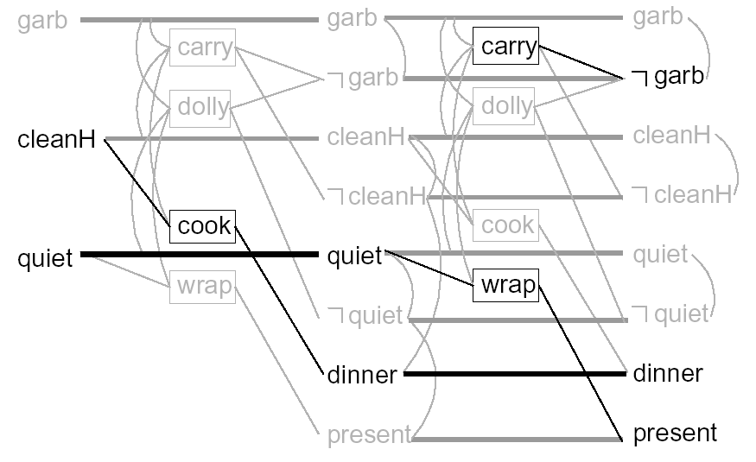
Graphplan: ejemplo simple

Slide 87
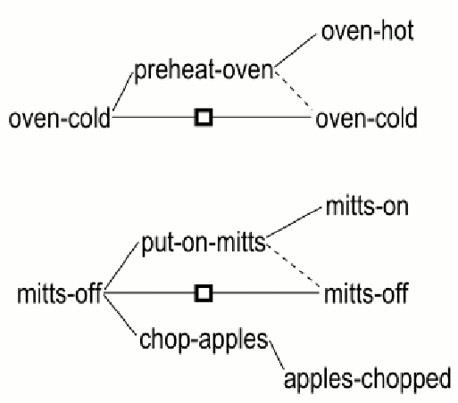
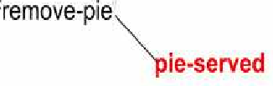
Graphplan: ejemplo complejo
Algunas acciones
La meta

Slide 88
Graphplan: complejidad
El algoritmo de construcción del grafo es polinomial en:
  t = número de niveles
  n = número de objetos
  m = número de operadores
  p = proposiciones en el estado inicial
Sabemos que planning es PSPACE-hard asi que la búsqueda del plan en el grafo tiene que ser PSPACE-hard

Slide 89

Graphplan: Resumen
Graphplan fue un algoritmo muy influencial que lideró el área de AI planning por varios años
Sin embargo, en los últimos años fue superado por una búsqueda heurística
Esta búsqueda usa la construcción de un grafo de planning para calcular su heurística

Slide 90
Qué vamos a hacer hoy?
Introducción a los entornos virtuales
Determinación del contenido
  Introducción a planning, planning vs búsqueda
  Representación de un problema de planning
  El algoritmo de graphplan
  Búsqueda en el espacio de estados y heurísticas

Slide 91
Planning como búsqueda 2
Como ya vimos, planning puede ser resulto como un problema de búsqueda
La KB inicial es el estado inicial
Las acciones son operaciones que mapean un estado en un nuevo estado
La meta se satisface cuando encontramos un estado que la incluye

Slide 92
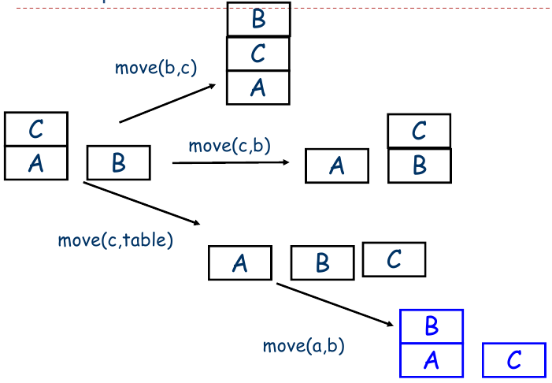
Planning como búsqueda: ejemplo

Slide 93
Problemas
El árbol de búsqueda es muy grande
Reconfigurar pocos bloques con búsqueda ciega puede llevar minutos u horas
La búsqueda debería aprovechar la estructura del problema de planning para computar heurísticas de búsqueda.
Cada acción sólo afecta un pequeño conjunto de hechos, y las acciones dependen entre ellas por sus precondiciones

Slide 94
Graphplan como heurística
La parte más compleja de graphplan es buscar por un plan porque los mutex causan backtraking y extension del grafo
El planner Fast Forward (que ganó todas las competencias de planning desde el 2002) usa graphplan como heurística
Cuenta la cantidad de acciones en un plan del grafo
Para contar las acciones de un plan necesitamos encontrarlo
Calcular la heurística sería tan difícil como encontrar un plan
La segunda idea detras de FF es usar graphplan sobre problemas en los cuales se ignora la lista de del.

Slide 95
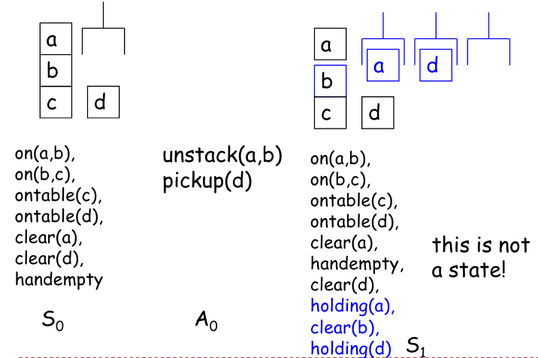
Ignorando la lista de deletes
s

Slide 96
Graphplan en problemas relajados
En un problema relajado, las acciones agregan nuevos hechos pero nunca los borran
Por lo tanto un grafo relajado no contiene mutex, no hay backtracking ni expansiones del grafo al buscar un plan
Una vez encontrado un plan usamos el número de acciones del plan como heurística de la distancia del estado actual a la meta
Encontrar un plan es mucho más eficiente pero el método no es completo (e.g. no es una heurística admisible para metas negadas)

Slide 97
Qué vamos a hacer hoy?
Introducción a los entornos virtuales
  Una rápida historia
  GIVE World: Un mundo virtual simple
  Para qué generar instrucciones en entornos virtuales?
Herramientas para determinación del contenido
  Introducción a planning, planning vs búsqueda
  Representación de un problema de planning
  El algoritmo de graphplan
  Búsqueda en el espacio de estados y heurísticas

